Slide 1
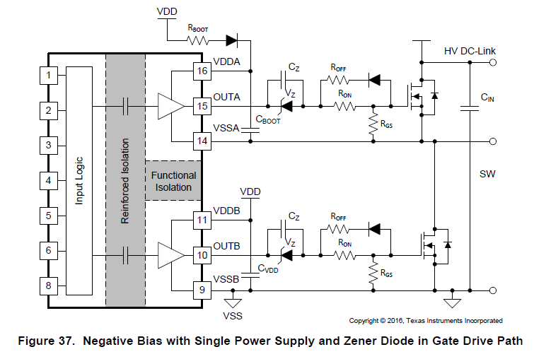

Slide 2
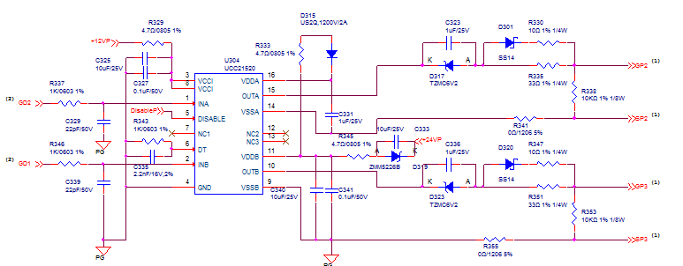
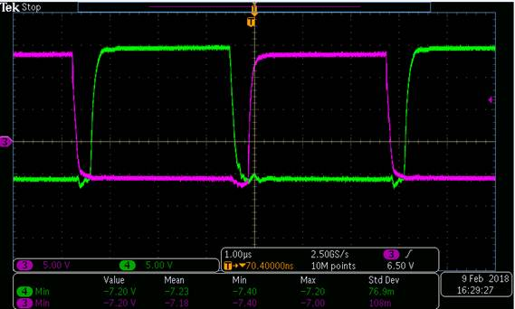
Fig-1
Vin:300V / Vo:300V / Io:0.6A
CH3: HS_GS(GP2/ SP2)
CH4: LS_GS(GP3/ SP3)

Slide 3
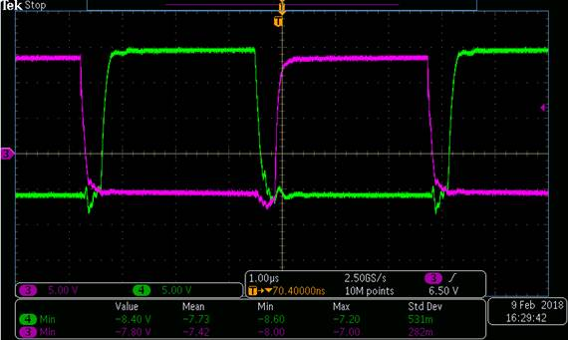
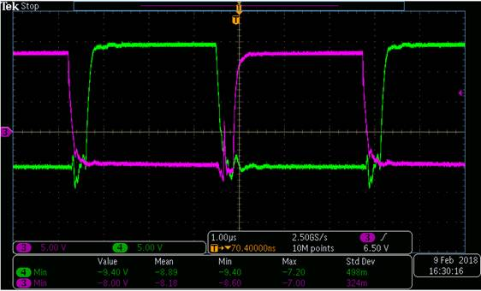
Fig-2
Vin:500V / Vo:500V / Io:0.6A
CH3: HS_GS(GP2/ SP2)
CH4: LS_GS(GP3/ SP3)
Fig-3
Vin:700V / Vo:700V / Io:0.6A
CH3: HS_GS(GP2/ SP2)
CH4: LS_GS(GP3/ SP3)

